Slide 1

Cách ghi tập tin text file

Slide 2
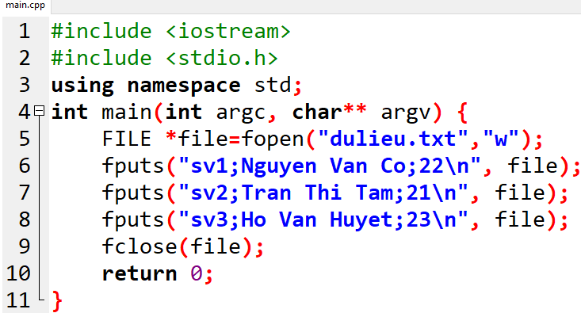
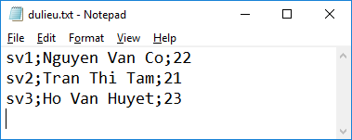
Cách ghi tập tin

Slide 3


Hey! Coding is easy!
END

